Slide 1
Предложение
(«Выражаем мысли и чувства»)
12 уроков
«Как мы строим предложения?» (4 урока)
Урок 1.
Предложение: его назначение и признаки
Учитель начальных классов
МОУ «Горнокнязевская НШДС»
Новикова Наталья Феликсовна

Slide 2
Выражаем мысли и чувства

Slide 3
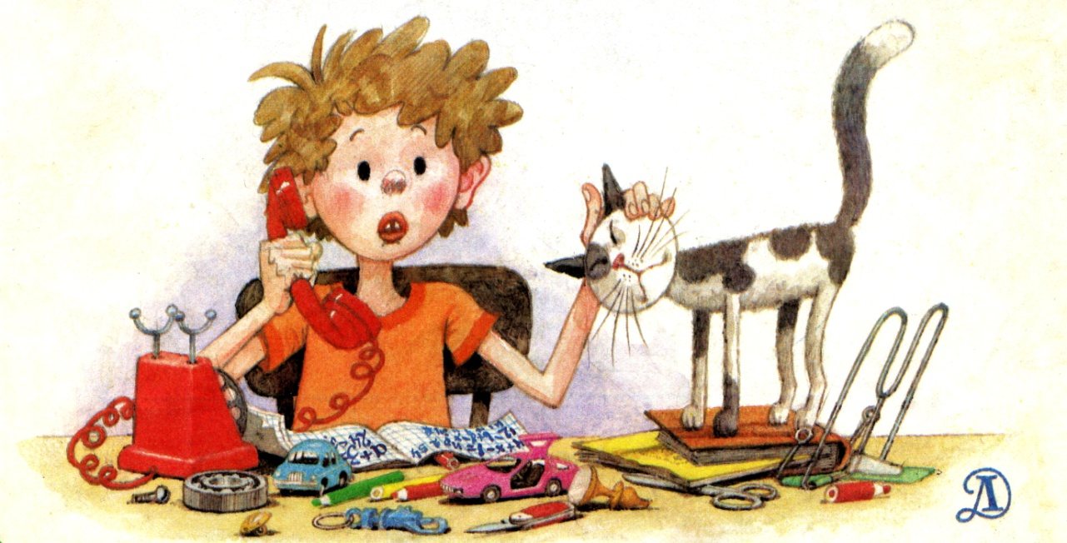
Посмотри на картинки.
2. Назови нарисованные предметы, их количество,
признаки, действия.

Slide 4
3. Закончи мысль и
запиши её.
Два мальчика … .
Что у вас записано?
Что вы им выразили?

Slide 5
Как мы строим предложения?

Slide 6
1. Прочитай отрывок из рассказа
Н. Носова «Телефон».
2. Определи, сколько здесь
предложений; после каждого ставь ( | ).
Прибегаю я к Мишке батюшки Мишка телефон ломает он из аппарата вытащил батарею и уже трубку развинчивает

Slide 7
Проверь себя
Прибегаю я к Мишке.
Батюшки! Мишка телефон ломает. Он из аппарата вытащил батарею и уже трубку развинчивает.

Slide 8
Проверь свои наблюдения и узнай новое научное слово
Работу голоса, его усиление, повышение и понижение учёные назвали научным словом интонация.
Предложение мы всегда произносим с какой-то интонацией. При этом в конце мы голосом показываем, что мысль закончена. Такую интонацию называют интонацией конца предложения (конца мысли) .

Slide 9
Игорь нашёл на полу гвоздь, протянул его маме и сказал:
-Папа!

Slide 10
Вместе с нами изучает русский язык мальчик-иностранец
Том
Он тоже придумал за Игоря предложение .
Попробуй прочитать его запись с интонацией конца мысли.
Гвоздь папа надо этот отдать.

Slide 11
Как вы понимаете подсказку художника?
гвоздь
папе.
надо
Этот
отдать

Slide 12
Эти мысли о предложении были нам и раньше знакомы
или мы открыли их на уроке?
1. В предложении всегда выражается мысль, чувство.
2. Слова связывают между собой и располагают так, чтобы было понятно: о чём и что мы хотим сказать.
3. Предложение произносят с интонацией конца мысли.
4. При письме большой буквой обозначают начало предложения, а точкой или другим знаком (! ?) – его конец.

Slide 13
Домашнее задание
(выбери одно упражнение и выполни его в тетради)
1. Причитай слова.
кон?ч.ется * осень * последние * л.сточ?ки * прощ.ются * со * своими д.рев?ями * они * тихо * ложатся * землю
Можно ли из этих слов составить предложения?
Чёрточками (|) покажи, где могут быть границы предложений. В одно придётся
добавить слово. Какое? Зачем? Впиши его.
Запиши предложения; показывай начало и конец каждой мысли, отмечай
орфограммы.
2. Прочитай и определи, сколько в отрывке предложений. Как ты это узнаешь?
Несколько дней лил холодный дождь
в саду шумел мокрый ветер был конец ноября
Прочитай отрывок ещё раз, показывая голосом конец каждой мысли.
Спиши предложения, обозначая их границы.
Над словами второго предложения укажи, к какой группе каждое относится.
н.п., н.пр., н.д.
Подчеркни слово, которое останется. Какому слову оно помогает?

Slide 14
Материалы, использованные для урока
1. Соловейчик М.С. Русский язык: К тайнам нашего языка: учебник
Для 2 класса общеобразоват. Учреждений. В 2 ч. Ч.1 / М.С. Соловейчик,
Н.С.Кузьменко. – 7-е изд. – Смоленск: Ассоциация XXI век, 2012. – 160 с.: ил.
2. Соловейчик М.С., Кузьменко Н.С. К тайнам нашего языка: методические рекомендации к учебнику и тетрадям-задачникам по русскому языку для 2 класса общеобразовательных учреждений: пособие для учителя / М.С. Соловейчик, Н.С.Кузьменко. – 4-е изд. – Смоленск: Ассоциация XXI век, 2006. – 192с.
3. Иллюстрации Г.Огородникова к рассказу Н.Носова «Телефон»
http://rusmult.moy.su/board/2-1-0-2

